Slide 1
Terrasole Cabañas
Laboratorio III
Juan Ignacio Balaguer Gasull

Slide 2
Introducción
Complejo de cabañas Terrasole
Potrero de los Funes
6 cabañas
Página web informativa

Slide 3
Alcance y límites
Sistema de pedidos para que los inquilinos soliciten productos/ servicios
Administración de productos/servicios y pedidos
Los empleados pueden ver todos los pedidos y modificar su estado
Aplicación móvil, tanto para inquilinos como para empleados (Autenticación y autorización)
Impacta en una API

Slide 4
NO contempla
Administración de cabañas
Administración de las estadías
Administración de los inquilinos

Slide 5
Requerimientos funcionales
• Log in y Log out de empleados e inquilinos
• Políticas de autorización para empleados e inquilinos
• Edición de perfil de usuario e inquilino
• Listado de productos y servicios
• Listado de pedidos pertenecientes a un inquilino particular
• Listado de todos los pedidos de las estadías vigentes
• Modificación/cancelación de los pedidos por parte del inquilino siempre y cuando su estado se lo permita
• Modificación del estado de los pedidos por parte de los empleados
• Modificación del precio de los productos por parte de los empleados

Slide 6
Otros requerimientos
• Seguridad
• Interfaz gráfica amigable
• Buena performance
• Usabilidad amigable
• Disponibilidad en la mayoría de los dispositivos Android

Slide 7
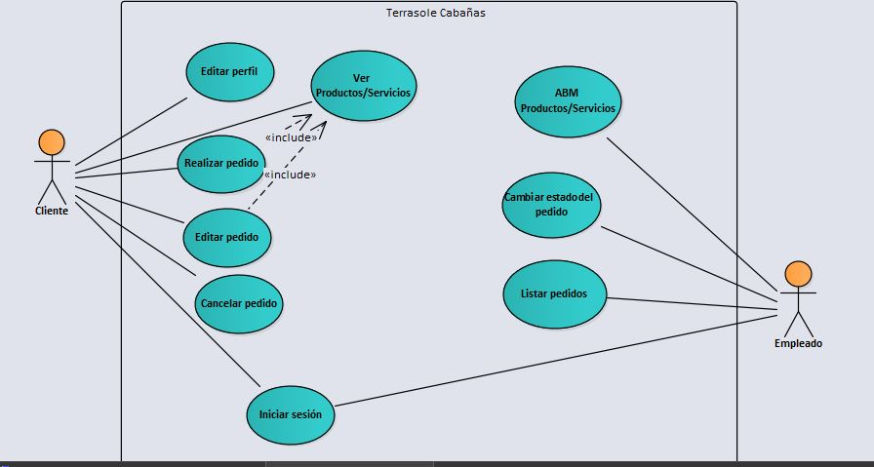
Análisis y diseño
Casos de uso principales

Slide 8
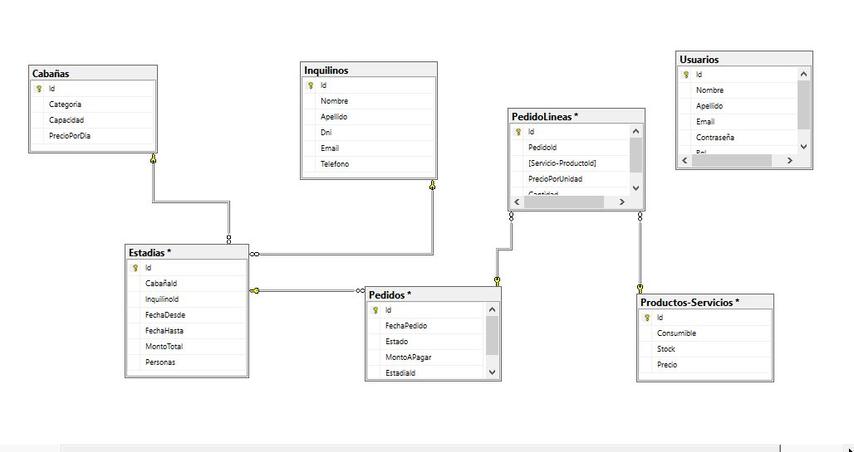
Análisis y diseño
Diagrama entidad-relación

Slide 9
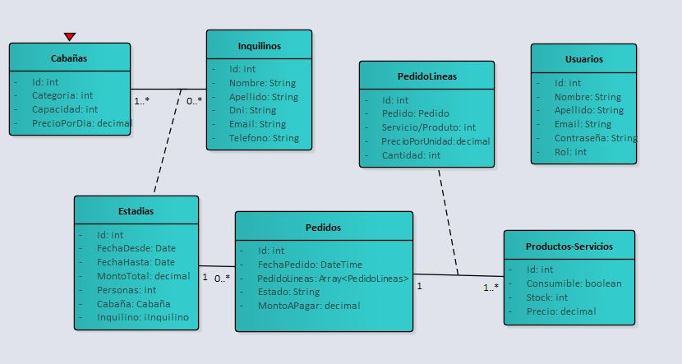
Análisis y diseño
Diagrama de clases

Slide 10
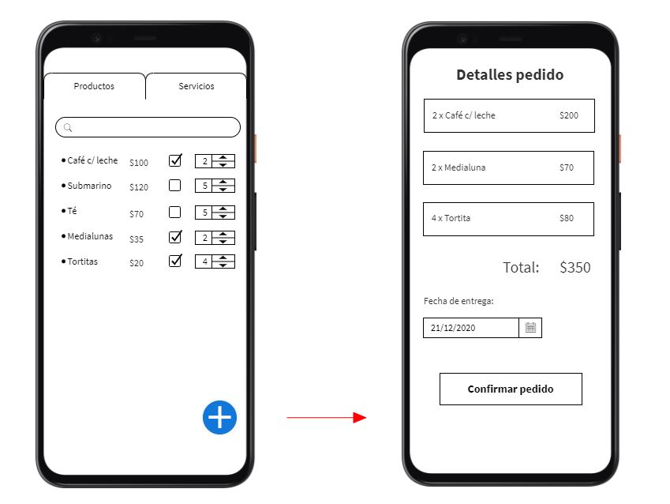
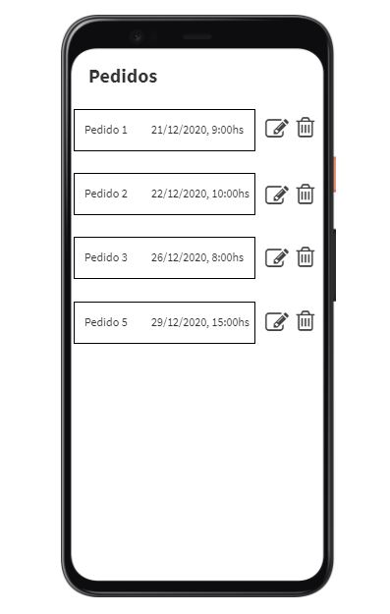
Análisis y diseño
Mock-up de vistas

